Slide 2
NHẬP MÔN LẬP TRÌNH
MẢNG MỘT CHIỀU

Slide 3
Nội dung
1
Khái niệm
2
Khai báo
3
Truy xuất dữ liệu kiểu mảng
4
Một số bài toán trên mảng 1 chiều
NMLT - Mảng một chiều

Slide 4
Đặt vấn đề
Ví dụ
  Chương trình cần lưu trữ 3 số nguyên?
  => Khai báo 3 biến int a1, a2, a3;
  Chương trình cần lưu trữ 100 số nguyên?
  => Khai báo 100 biến kiểu số nguyên!
  Người dùng muốn nhập n số nguyên?
  => Không thực hiện được!
Giải pháp
  Kiểu dữ liệu mới cho phép lưu trữ một dãy các số nguyên và dễ dàng truy xuất.
NMLT - Mảng một chiều

Slide 5
Dữ liệu kiểu mảng
Khái niệm
  Là một kiểu dữ liệu có cấu trúc do người lập trình định nghĩa.
  Biểu diễn một dãy các biến có cùng kiểu. Ví dụ: dãy các số nguyên, dãy các ký tự…
  Kích thước được xác định ngay khi khai báo và không bao giờ thay đổi.
  NNLT C luôn chỉ định một khối nhớ liên tục cho một biến kiểu mảng.
NMLT - Mảng một chiều

Slide 6
Khai báo biến mảng (tường minh)
Tường minh
  <N1>, …, <Nn> : số lượng phần tử của mỗi chiều.
Lưu ý
  Phải xác định <số phần tử> cụ thể (hằng) khi khai báo.
  Mảng nhiều chiều: <tổng số phần tử> = N1*N2*…*Nn
  Bộ nhớ sử dụng = <tổng số phần tử>*sizeof(<kiểu cơ sở>)
  Bộ nhớ sử dụng phải ít hơn 64KB (65535 Bytes)
  Một dãy liên tục có chỉ số từ 0 đến <tổng số phần tử>-1
<kiểu cơ sở> <tên biến mảng>[<số phần tử>];
<kiểu cơ sở> <tên biến mảng>[<N1>][<N2>]…[<Nn>];
NMLT - Mảng một chiều

Slide 7
Khai báo biến mảng (tường minh)
Ví dụ
int Mang1Chieu[10];
0
1
2
3
4
5
6
7
8
9
Mang1Chieu
int Mang2Chieu[3][4];
0
1
2
3
4
5
6
7
8
9
10
11
Mang2Chieu
0
1
2
NMLT - Mảng một chiều

Slide 8
Khai báo biến mảng (kô tường minh)
Cú pháp
  Không tường minh (thông qua khai báo kiểu)
Ví dụ
typedef <kiểu cơ sở> <tên kiểu mảng>[<số phần tử>];
typedef <kiểu cơ sở> <tên kiểu mảng>[<N1>]…[<Nn>];
<tên kiểu mảng> <tên biến mảng>;
typedef int Mang1Chieu[10];
typedef int Mang2Chieu[3][4];
Mang1Chieu m1, m2, m3;
Mang2Chieu m4, m5;
NMLT - Mảng một chiều

Slide 9
Số phần tử của mảng
Phải xác định cụ thể số phần tử ngay lúc khai báo, không được sử dụng biến hoặc hằng thường
Nên sử dụng chỉ thị tiền xử lý #define để định nghĩa số phần tử mảng
int n1 = 10; int a[n1];
const int n2 = 20; int b[n2];
#define n1 10
#define n2 20
int a[n1]; // ⬄ int a[10];
int b[n1][n2]; // ⬄ int b[10][20];
NMLT - Mảng một chiều

Slide 10
Khởi tạo giá trị cho mảng lúc khai báo
Gồm các cách sau
  Khởi tạo giá trị cho mọi phần tử của mảng
  Khởi tạo giá trị cho một số phần tử đầu mảng
int a[4] = {2912, 1706, 1506, 1904};
0
1
2
3
a
2912
1706
1506
1904
int a[4] = {2912, 1706};
0
1
2
3
a
2912
1706
0
0
NMLT - Mảng một chiều

Slide 11
Khởi tạo giá trị cho mảng lúc khai báo
Gồm các cách sau
  Khởi tạo giá trị 0 cho mọi phần tử của mảng
  Tự động xác định số lượng phần tử
int a[4] = {0};
0
1
2
3
a
0
0
0
0
int a[] = {2912, 1706, 1506, 1904};
0
1
2
3
a
2912
1706
1506
1904
NMLT - Mảng một chiều

Slide 12
Truy xuất đến một phần tử
Thông qua chỉ số
Ví dụ
  Cho mảng như sau
  Các truy xuất
    Hợp lệ: a[0], a[1], a[2], a[3]
    Không hợp lệ: a[-1], a[4], a[5], …
    => Cho kết thường không như mong muốn!
<tên biến mảng>[<gt cs1>][<gt cs2>]…[<gt csn>]
0
1
2
3
int a[4];
NMLT - Mảng một chiều

Slide 13
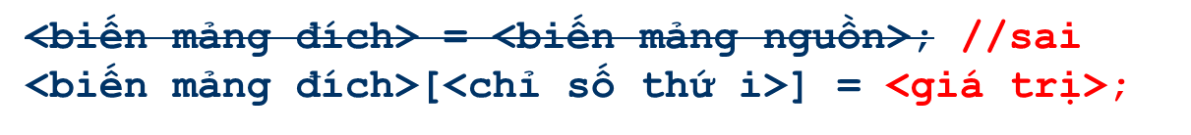
Gán dữ liệu kiểu mảng
Không được sử dụng phép gán thông thường mà phải gán trực tiếp giữa các phần tử tương ứng
Ví dụ
#define MAX 3
typedef int MangSo[MAX];
MangSo a = {1, 2, 3}, b;
b = a; // Sai
for (int i = 0; i < 3; i++) b[i] = a[i];
NMLT - Mảng một chiều

Slide 14
Một số lỗi thường gặp
Khai báo không chỉ rõ số lượng phần tử
  int a[]; => int a[100];
Số lượng phần tử liên quan đến biến hoặc hằng
  int n1 = 10; int a[n1]; => int a[10];
  const int n2 = 10; int a[n2]; => int a[10];
Khởi tạo cách biệt với khai báo
  int a[4]; a = {2912, 1706, 1506, 1904};
  => int a[4] = {2912, 1706, 1506, 1904};
Chỉ số mảng không hợp lệ
  int a[4];
  a[-1] = 1; a[10] = 0;
NMLT - Mảng một chiều

Slide 15
Truyền mảng cho hàm
Truyền mảng cho hàm
  Tham số kiểu mảng trong khai báo hàm giống như khai báo biến mảng
  Tham số kiểu mảng truyền cho hàm chính là địa chỉ của phần tử đầu tiên của mảng
    Có thể bỏ số lượng phần tử hoặc sử dụng con trỏ.
    Mảng có thể thay đổi nội dung sau khi thực hiện hàm.
void SapXepTang(int a[100]);
void SapXepTang(int a[]);
void SapXepTang(int *a);
NMLT - Mảng một chiều

Slide 16
Truyền mảng cho hàm
Truyền mảng cho hàm
  Số lượng phần tử thực sự truyền qua biến khác
Lời gọi hàm
void SapXepTang(int a[100], int n);
void SapXepTang(int a[], int n);
void SapXepTang(int *a, int n);
void NhapMang(int a[], int &n);
void XuatMang(int a[], int n);
void main()
{
int a[100], n;
NhapMang(a, n);
XuatMang(a, n);
}
NMLT - Mảng một chiều

Slide 17
Một số bài toán cơ bản
Viết hàm thực hiện từng yêu cầu sau
  Nhập mảng
  Xuất mảng
  Tìm kiếm một phần tử trong mảng
  Kiểm tra tính chất của mảng
  Tách mảng / Gộp mảng
  Tìm giá trị nhỏ nhất/lớn nhất của mảng
  Sắp xếp mảng giảm dần/tăng dần
  Thêm/Xóa/Sửa một phần tử vào mảng
NMLT - Mảng một chiều

Slide 18
Một số quy ước
Số lượng phần tử
Các hàm
  Hàm void HoanVi(int &x, int &y): hoán vị giá trị của hai số nguyên.
  Hàm int LaSNT(int n): kiểm tra một số có phải là số nguyên tố. Trả về 1 nếu n là số nguyên tố, ngược lại trả về 0.
#define MAX 100
NMLT - Mảng một chiều

Slide 19
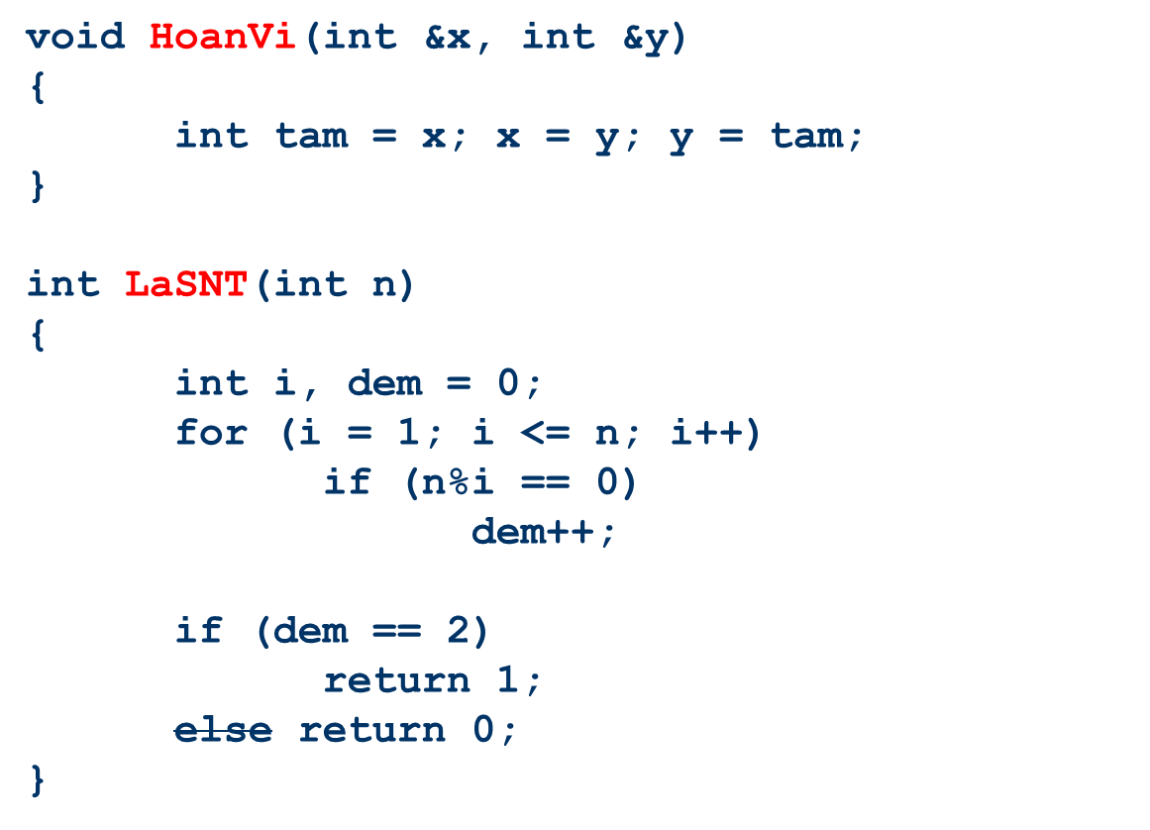
Thủ tục HoanVi & Hàm LaSNT
NMLT - Mảng một chiều

Slide 20

Nhập mảng
Yêu cầu
  Cho phép nhập mảng a, số lượng phần tử n
Ý tưởng
  Cho trước một mảng có số lượng phần tử là MAX.
  Nhập số lượng phần tử thực sự n của mảng.
  Nhập từng phần tử cho mảng từ chỉ số 0 đến n – 1.
0
1
2
3
4
MAX - 1
n - 1
…
…
…
NMLT - Mảng một chiều

Slide 21
Hàm Nhập Mảng
void NhapMang(int a[], int &n)
{
printf(“Nhap so luong phan tu n: ”);
scanf(“%d”, &n);
for (int i = 0; i < n; i++)
{
printf(“Nhap phan tu thu %d: ”, i);
scanf(“%d”, &a[i]);
}
}
NMLT - Mảng một chiều

Slide 22
Xuất mảng
Yêu cầu
  Cho trước mảng a, số lượng phần tử n. Hãy xuất nội dung mảng a ra màn hình.
Ý tưởng
  Xuất giá trị từng phần tử của mảng từ chỉ số 0 đến n-1.
0
1
2
n - 1
MAX - 1
…
…
…
NMLT - Mảng một chiều

Slide 23
Hàm Xuất Mảng
void XuatMang(int a[], int n)
{
printf(“Noi dung cua mang la: ”);
for (int i = 0; i < n; i++)
printf(“%d ”, a[i]);
printf(“\n”);
}
NMLT - Mảng một chiều

Slide 24
Tìm kiếm một phần tử trong mảng
Yêu cầu
  Tìm xem phần tử x có nằm trong mảng a kích thước n hay không? Nếu có thì nó nằm ở vị trí đầu tiên nào.
Ý tưởng
  Xét từng phần của mảng a. Nếu phần tử đang xét bằng x thì trả về vị trí đó. Nếu kô tìm được thì trả về -1.
x
vị trí = 1
0
1
2
n - 1
MAX - 1
a
x
b
…
x
…
…
NMLT - Mảng một chiều

Slide 25
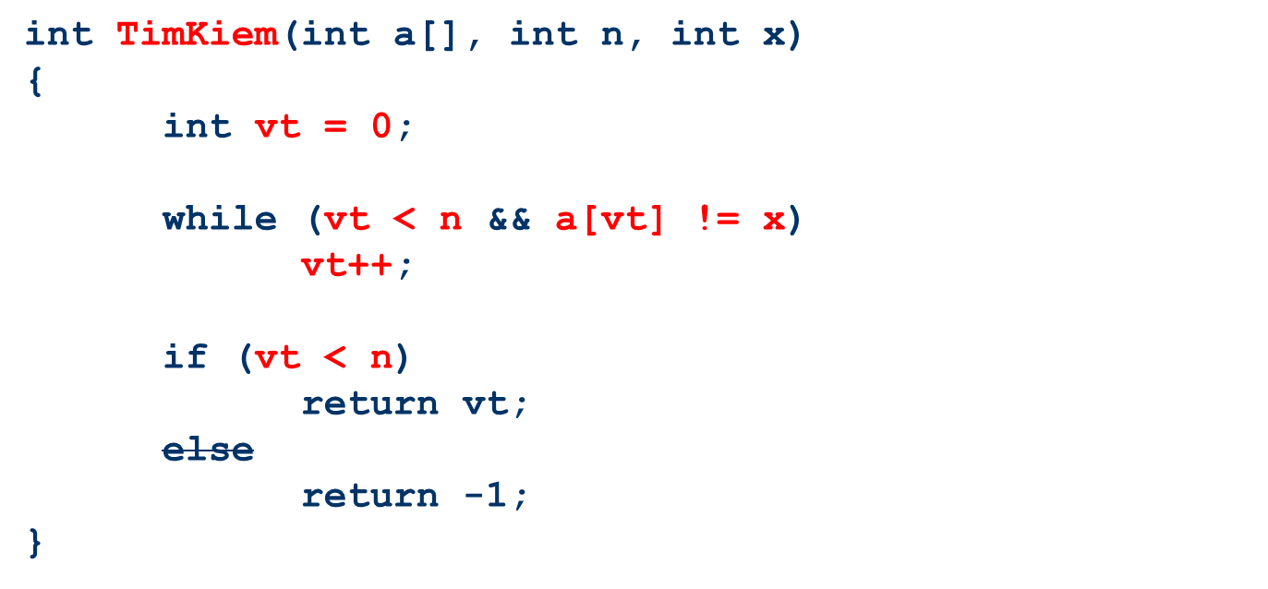
Hàm Tìm Kiếm (dùng while)
NMLT - Mảng một chiều

Slide 26
Hàm Tìm Kiếm (dùng for)
int TimKiem(int a[], int n, int x)
{
for (int vt = 0; vt < n; vt++)
if (a[vt] == x)
return vt;
return -1;
}
NMLT - Mảng một chiều

Slide 27
Kiểm tra tính chất của mảng
Yêu cầu
  Cho trước mảng a, số lượng phần tử n. Mảng a có phải là mảng toàn các số nguyên tố hay không?
Ý tưởng
  Cách 1: Đếm số lượng số ngtố của mảng. Nếu số lượng này bằng đúng n thì mảng toàn ngtố.
  Cách 2: Đếm số lượng số không phải ngtố của mảng. Nếu số lượng này bằng 0 thì mảng toàn ngtố.
  Cách 3: Tìm xem có phần tử nào không phải số ngtố không. Nếu có thì mảng không toàn số ngtố.
NMLT - Mảng một chiều

Slide 28
Hàm Kiểm Tra (Cách 1)
int KiemTra_C1(int a[], int n)
{
int dem = 0;
for (int i = 0; i < n; i++)
if (LaSNT(a[i]) == 1) // có thể bỏ == 1
dem++;
if (dem == n)
return 1;
return 0;
}
NMLT - Mảng một chiều

Slide 29
Hàm Kiểm Tra (Cách 2)
int KiemTra_C2(int a[], int n)
{
int dem = 0;
for (int i = 0; i < n; i++)
if (LaSNT(a[i]) == 0) // Có thể sử dụng !
dem++;
if (dem == 0)
return 1;
return 0;
}
NMLT - Mảng một chiều

Slide 30
Hàm Kiểm Tra (Cách 3)
int KiemTra_C3(int a[], int n)
{
for (int i = 0; i < n ; i++)
if (LaSNT(a[i]) == 0)
return 0;
return 1;
}
NMLT - Mảng một chiều

Slide 31
Tách các phần tử thỏa điều kiện
Yêu cầu
  Cho trước mảng a, số lượng phần tử na. Tách các số nguyên tố có trong mảng a vào mảng b.
Ý tưởng
  Duyệt từ phần tử của mảng a, nếu đó là số nguyên tố thì đưa vào mảng b.
NMLT - Mảng một chiều

Slide 32
Hàm Tách Số Nguyên Tố
void TachSNT(int a[], int na, int b[], int &nb)
{
nb = 0;
for (int i = 0; i < na; i++)
if (LaSNT(a[i]) == 1)
{
b[nb] = a[i];
nb++;
}
}
NMLT - Mảng một chiều

Slide 33
Tách mảng thành 2 mảng con
Yêu cầu
  Cho trước mảng a, số lượng phần tử na. Tách mảng a thành 2 mảng b (chứa số nguyên tố) và mảng c (các số còn lại).
Ý tưởng
  Cách 1: viết 1 hàm tách các số nguyên tố từ mảng a sang mảng b và 1 hàm tách các số không phải nguyên tố từ mảng a sang mảng c.
  Cách 2: Duyệt từ phần tử của mảng a, nếu đó là số nguyên tố thì đưa vào mảng b, ngược lại đưa vào mảng c.
NMLT - Mảng một chiều

Slide 34
Hàm Tách 2 Mảng
void TachSNT2(int a[], int na,
int b[], int &nb, int c[], int &nc)
{
nb = 0;
nc = 0;
for (int i = 0; i < na; i++)
if (LaSNT(a[i]) == 1)
{
b[nb] = a[i]; nb++;
}
else
{
c[nc] = a[i]; nc++;
}
}
NMLT - Mảng một chiều

Slide 35
Gộp 2 mảng thành một mảng
Yêu cầu
  Cho trước mảng a, số lượng phần tử na và mảng b số lượng phần tử nb. Gộp 2 mảng trên theo tứ tự đó thành mảng c, số lượng phần tử nc.
Ý tưởng
  Chuyển các phần tử của mảng a sang mảng c
  => nc = na
  Tiếp tục đưa các phần tử của mảng b sang mảng c
  => nc = nc + nb
NMLT - Mảng một chiều

Slide 36
Hàm Gộp Mảng
void GopMang(int a[], int na, int b[], int nb,
int c[], int &nc)
{
nc = 0;
for (int i = 0; i < na; i++)
{
c[nc] = a[i]; nc++; // c[nc++] = a[i];
}
for (int i = 0; i < nb; i++)
{
c[nc] = b[i]; nc++; // c[nc++] = b[i];
}
}
NMLT - Mảng một chiều

Slide 37
Tìm giá trị lớn nhất của mảng
Yêu cầu
  Cho trước mảng a có n phần tử. Tìm giá trị lớn nhất trong a (gọi là max)
Ý tưởng
  Giả sử giá trị max hiện tại là giá trị phần tử đầu tiên a[0]
  Lần lượt kiểm tra các phần tử còn lại để cập nhật max.
?
7
max
8
0
1
2
n – 1
MAX - 1
7
2
8
…
8
…
…
NMLT - Mảng một chiều

Slide 38
Hàm tìm Max
int TimMax(int a[], int n)
{
int max = a[0];
for (int i = 1; i < n; i++)
if (a[i] > max)
max = a[i];
return max;
}
NMLT - Mảng một chiều

Slide 39
Sắp xếp mảng thành tăng dần
Yêu cầu
  Cho trước mảng a kích thước n. Hãy sắp xếp mảng a đó sao cho các phần tử có giá trị tăng dần.
Ý tưởng
  Sử dụng 2 biến i và j để so sánh tất cả cặp phần tử với nhau và hoán vị các cặp nghịch thế (sai thứ tự).
5
tạm
8
0
1
2
n – 1
MAX - 1
5
…
…
…
1
1
5
8
6
6
8
i
j
j
j
j
NMLT - Mảng một chiều

Slide 40
Hàm Sắp Xếp Tăng
void SapXepTang(int a[], int n)
{
int i, j;
for (i = 0; i < n – 1; i++)
{
for (j = i + 1; j < n; j++)
{
if (a[i] > a[j])
HoanVi(a[i], a[j]);
}
}
}
NMLT - Mảng một chiều

Slide 41

Thêm một phần tử vào mảng
Yêu cầu
  Thêm phần tử x vào mảng a kích thước n tại vị trí vt.
Ý tưởng
  “Đẩy” các phần tử bắt đầu tại vị trí vt sang phải 1 vị trí.
  Đưa x vào vị trí vt trong mảng.
  Tăng n lên 1 đơn vị.
x
chèn?
0
1
2
3
n – 1
n
MAX - 1
…
…
…
a
b
c
…
c
z
z
vt
NMLT - Mảng một chiều

Slide 42
Hàm Thêm
void Them(int a[], int &n, int vt, int x)
{
if (vt >= 0 && vt <= n)
{
for (int i = n; i > vt; i--)
a[i] = a[i - 1];
a[vt] = x;
n++;
}
}
NMLT - Mảng một chiều

Slide 43


Xóa một phần tử trong mảng
Yêu cầu
  Xóa một phần tử trong mảng a kích thước n tại vị trí vt
Ý tưởng
  “Kéo” các phần tử bên phải vị trí vt sang trái 1 vị trí.
  Giảm n xuống 1 đơn vị.
xóa?
0
1
2
n - 1
n – 1
MAX - 1
…
…
…
a
x
b
…
z
b
z
vt
NMLT - Mảng một chiều

Slide 44
Hàm Xóa
void Xoa(int a[], int &n, int vt)
{
if (vt >= 0 && vt < n)
{
for (int i = vt; i < n – 1; i++)
a[i] = a[i + 1];
n--;
}
}
NMLT - Mảng một chiều

Slide 45


Bài tập thực hành
Các thao tác nhập xuất
  Nhập mảng
  Xuất mảng
Các thao tác kiểm tra
  Mảng có phải là mảng toàn chẵn
  Mảng có phải là mảng toàn số nguyên tố
  Mảng có phải là mảng tăng dần
NMLT - Mảng một chiều

Slide 46
Bài tập thực hành
Các thao tác tính toán
  Có bao nhiêu số chia hết cho 4 nhưng không chia hết cho 5
  Tổng các số nguyên tố có trong mảng
Các thao tác tìm kiếm
  Vị trí cuối cùng của phần tử x trong mảng
  Vị trí số nguyên tố đầu tiên trong mảng nếu có
  Tìm số nhỏ nhất trong mảng
  Tìm số dương nhỏ nhất trong mảng
NMLT - Mảng một chiều

Slide 47
Bài tập thực hành
Các thao tác xử lý
  Tách các số nguyên tố có trong mảng a đưa vào mảng b.
  Tách mảng a thành 2 mảng b (chứa các số nguyên dương) và c (chứa các số còn lại)
  Sắp xếp mảng giảm dần
  Sắp xếp mảng sao cho các số dương đứng đầu mảng giảm dần, kế đến là các số âm tăng dần, cuối cùng là các số 0.
NMLT - Mảng một chiều

Slide 48
Bài tập thực hành
Các thao tác thêm/xóa/sửa
  Sửa các số nguyên tố có trong mảng thành số 0
  Chèn số 0 đằng sau các số nguyên tố trong mảng
  Xóa tất cả số nguyên tố có trong mảng
NMLT - Mảng một chiều

